Slide 1
一、变压器与电执行器
本章重点：
1. 变压器的结构与工作原理
2. 单相变压器
3. 变压器的运行特性
4. 三相变压器
5. 变压器的应用

Slide 2
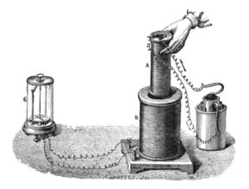
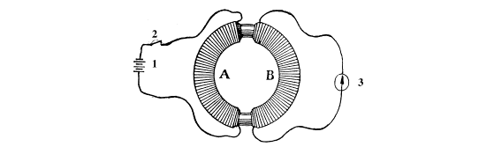
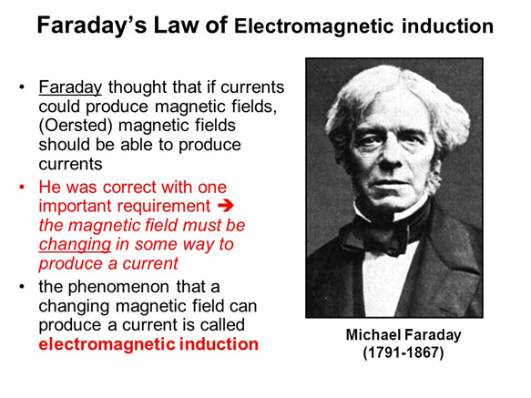
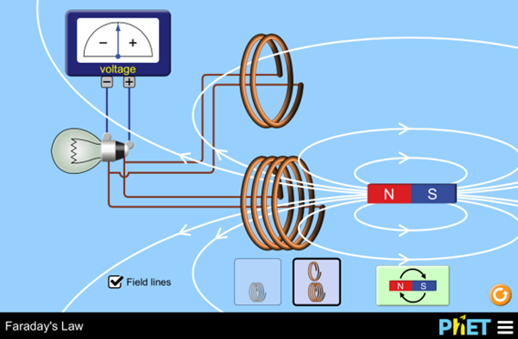
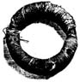
变压器发展历史：
1831年，法拉第采用左图所示的实验装置进行磁生电的实验。通过这个实验发现了电磁感应现象。法拉第进行这个实验的装置，实际上是世界上第一只变压器雏形，如右图所示。

Slide 3
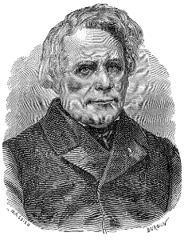
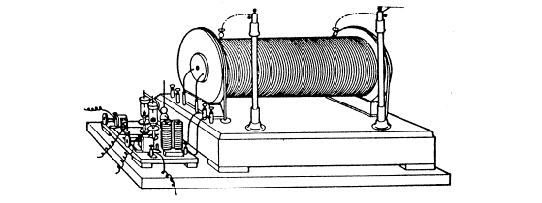
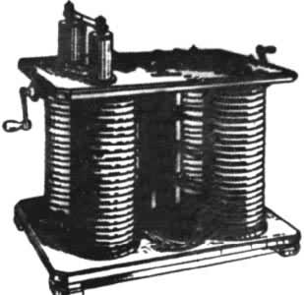
1850年德国技师鲁姆科尔夫(H.D.Ruhmkorff,1803～1877)制成第一只感应线圈(Inductorium)。鲁姆科尔夫感应线圈是第一个有实用价值的变压器。
1881年，法国人L.戈拉尔与英国人J.D.吉布斯首先制成一台变压器样品。并设计了第一条2000伏单相配电线路，于1883年开始为伦敦一些铁路车站提供交流电。
Notes:
Ruhmkorff变压器铁心用软铁丝制成，原边线圈包绕在铁心上，副边线圈则包绕在原边线圈上。原边线圈由蓄电池供电，并通过一个磁化铁心机构反复开、合水银开关，使原边线圈中通以脉动直流电反复改变方向，副边线圈中则感应一个交变电流。（点亮一盏灯，拿破仑三世）
变压：用电设备需求，传输损耗减低；

Slide 4
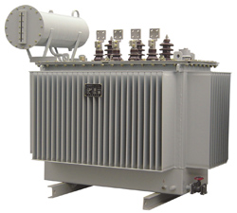
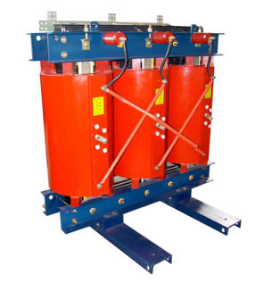
1912年，油浸变压器诞生了，它较好地解决了变压器高电压的绝缘问题和大容量的散热问题，迅速成为变压器领域的主流产品，直至今天都得到了广泛的应用。
1965年德国T.U公司生产了第一台环氧树脂绝缘干式变压器，具有绝缘强度高、不会燃烧爆炸、无需保养维修、环保等优点，在世界范围尤其是欧洲迅速得到了广泛的应用。
Notes:
油变容量大（容量可从小到大且电压等级高，可以到1000kV特高压，而干变一般在1600kVA、10kV或35kV以下），但占空间；
绝缘及散热方式不同：干式用树脂绝缘且风冷，油式用散热片；
但油式需防火防爆；

Slide 5
1.1 变压器的结构及工作原理
变压器是一种静止的电机，它利用电磁感应原理将一种电压、电流的交流电能转换成同频率的另一种电压、电流的电能。换句话说，变压器就是实现电能在不同等级电压之间进行转换。
1. 变压器的分类
电力变压器：升压、降压、配电
特种变压器：电焊、电炉、整流
1)按用途分类：
仪用互感器：电流、电压
控制变压器：电源、输入、输出、脉冲
其他变压器：高压、调压
Notes:
特种变压器在材质、作用、用途等有别于常规变压器。除了作交流电压的变换外，还有其他各种用途，如变更电源的频率，电焊设备的电源，电炉电源或作电压互感器、电流互感器等。由于这些变压器的工作条件、负荷情况和一般变压器不同，故不能用一般变压器的计算方法进行计算。
以电焊变压器为例：
1、电焊变压器的外特性与普通变压器略有不同，空载时，变压器二次输出电压较高，一般在70伏以上，这样有利于击穿焊条和工件之间的氧化层而起弧，之后端电压大幅下降，因为维持电弧的电压不需要太高，一般在30多伏。
2、在机构上，是在铁芯中留有可调的空隙，焊工摇动的把手就是在调空隙的大小，以增加变压器的漏抗，从而满足调节电流的要求。
3. 控制变压器：在低压配电系统中，因多用于控制系统而得名。它实际上是一个 具有多种输出电压的降压变压器，也可用做低压照明及信号灯、指示灯的电源。

Slide 6
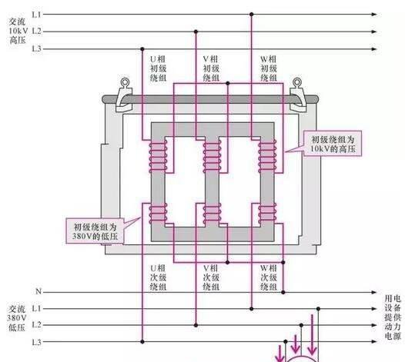
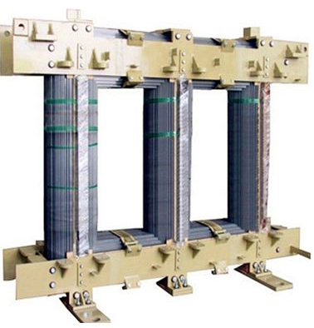
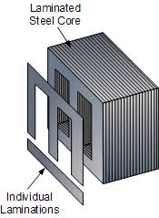
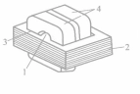
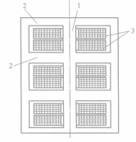
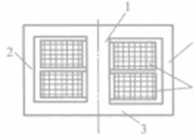
双绕组变压器
2)按绕组构成分类：
三绕组变压器
自耦变压器
叠片式铁心
3)按铁心结构分类：
卷制式铁心
非晶合金铁心
单相变压器
4)按相数分类：
三相变压器
多相变压器

Slide 7
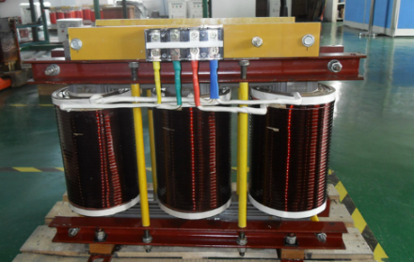
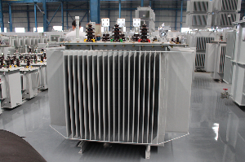
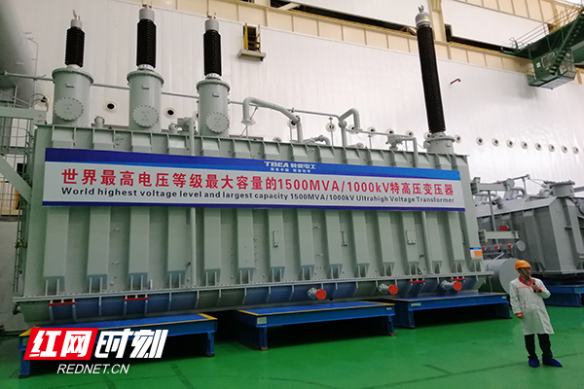
干式变压器
油浸自冷变压器
油浸风冷变压器
5)按冷却方式分类：
强迫油循环变压器
充气式变压器
中小型变压器
6)按容量分类：
大型变压器
特大型变压器
导线材料：铜导线和铝导线
7)其他分类：
中线绝缘水平：全绝缘和半绝缘

Slide 8
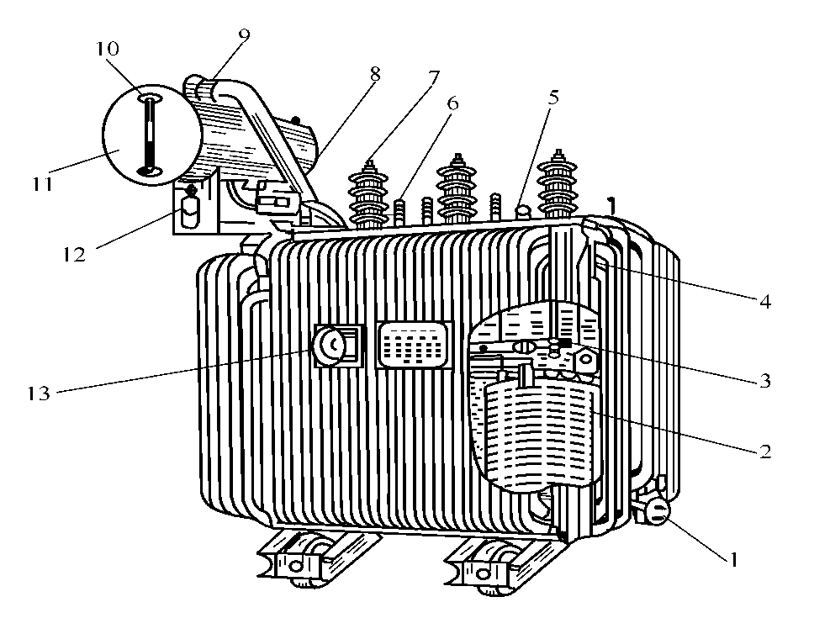
2. 变压器的结构
变压器的形式多种多样，但它们的基本结构相同，都由铁心和绕组所组成
1：放油阀门； 2：绕组 ；3：铁心；4：油箱 5：分接开关；6：低压套管；7：高压套管；8：气体继电器； 9：安全气道；10：油表；11：储油柜；12：吸湿器； 13：湿度计

Slide 9
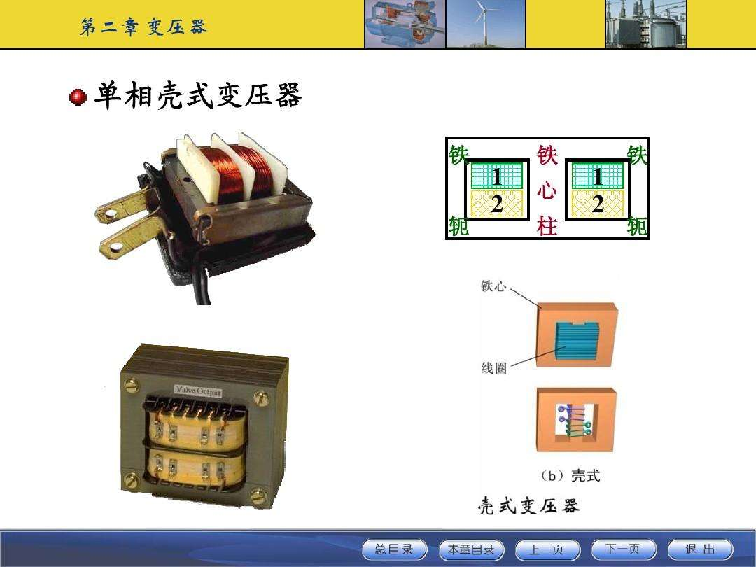
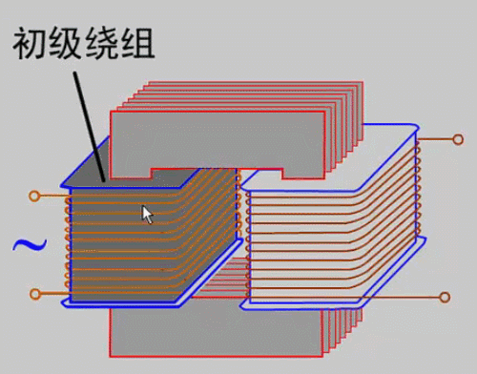
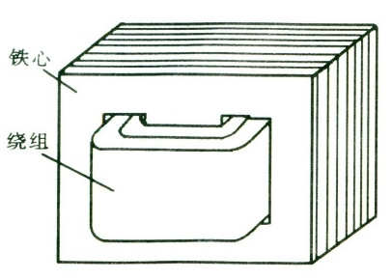
根据铁心和绕组的相对位置不同，变压器可以分为心式和壳式两种。
1)心式
2)壳式
特点是铁心在绕组里面，绕组包围铁心。心式变压器的结构简单，用铁量少，绕组的安装和绝缘比较容易。
容量较大的单相变压器和三相电力变压器都采用这种结构。
特点是绕组在铁心里面，即铁心包围绕组。壳式变压器用铜量少，散热比较容易。
容量较小的单相变压器和某些特殊用途的变压器采用这种结构。

Slide 10
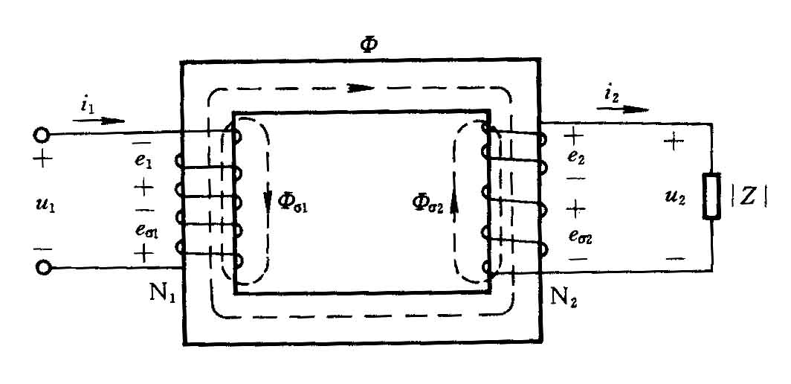
3. 变压器的工作原理
单相双绕组变压器原理图如下图所示
两个绕组之间只有磁的耦合，而没有电的联系。
与电源相连的绕组，接受交流电能，称为一次绕组 (初级绕组、原边绕组)；
与负载相连的绕组，送出交流电能，称为二次绕组 (次级绕组、副边绕组)。

Slide 11
匝数
电压
电动势
电流
原边
N1
u1
e1
i1
副边
N2
u2
e2
i2

Slide 12
当一次绕组接入交流电压u₁时，一次绕组中便有交流电流i₁通过，并在磁动势作用下产生交变磁通。
磁通的绝大部分通过铁心而闭合，称为主磁通。
由于主磁通同时与一、二次绕组相交链，因此当主磁通交变时，同时在一次绕组、二次绕组中产生感应电动势e₁、e₂。
如果二次绕组接有负载，便有电流i₂流过负载，并向负载输出功率。
负载上的电流和功率是通过变压器铁心中的交变磁通，利用电磁感应作用，从一次绕组传送到二次绕组的，这就是变压器的基本工作原理。

Slide 13
此外，一、二次绕组磁动势产生的磁通还有一小部分只经过绕组自身和周围的空气而闭合，这部分磁通称为漏磁通。漏磁通用 和 表示。漏磁通在各自绕组中产生的感应电动势分别 用和 表示

Slide 14
变压器的各电磁量都是交流量，为分析和计算方便，必须规定出其正方向。变压器各量的正方向遵循惯例，按下面所述的相应电磁规律来规定的。
(1) u1、u2 ： u1与i1正方向符合电动机惯例，对于一次绕组而言，方向一致；u2与i2正方向符合发电机惯例，对于二次绕组而言，方向相反。

Slide 15
(2) φ、φ_{σ}：其正方向与产生它们的电流符合右手螺旋定则。因此，判定磁通的正方向时必须注意绕组的绕向。

Slide 16
(3) 、 和 、 。正方向与产生它们的磁通符合右手螺旋定则，根据电磁感应定律：

Slide 17
(4) i1、i2 ： 正方向与相应的电势方向一致。

Slide 18
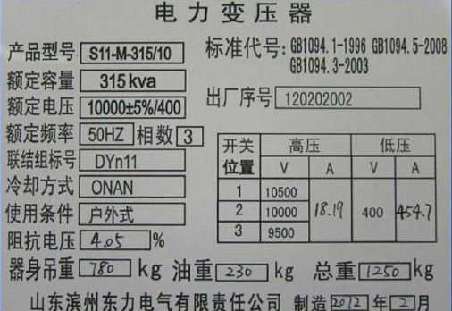
4. 变压器的铭牌数据
电力变压器 产品型号 S7-500／10 标准代号XXXX 额定容量 500kV.A 产品代号XXXX 额定电压 10kV 出厂序号XXXX
额定频率 50Hz 3相 联结组标号 Y，yn0 阻抗电压 4％ 冷却方式 油冷 使用条件 户外 | 开关位置 | 高压 |  | 低压
 |  | 电压／V | 电流／A | 电压／V | 电流/A
 | Ⅰ | 10500 | 27．5
 | Ⅱ | 10000 | 28．9 | 400 | 721．7
 | Ⅲ | 9500 | 30．4
XX变压器厂 XX年XX月

Slide 19
5. 变压器的额定值
上表所示变压器是配电站用的降压变压器，将10kV的高压降为400V的低压，供三相负载使用。铭牌中的主要参数说明如下：
1)型号
S 7 - 500／10
高压侧电压（kV）
变压器容量（kVA）
设计序号
三相变压器
19

Slide 20
2)额定电压 U_{1N}：加在一次绕组上的正常工作电压值
U_{2N}：变压器在空载时，高压侧加上额定电压后，
二次绕组两端的电压值。
3）额定电流 和
4）额定容量
例：一台三相油浸自冷式铝线变压器，已知SN =560kVA，
U1N/U2N=10000V/400V，试求一次、二次绕组的额定电流I1N、I2N各是多大?
解：

Slide 21
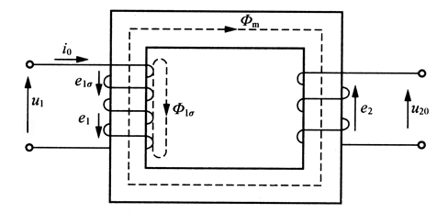
1.2 单相变压器
1 单相变压器的空载运行
变压器的原边绕组接在电网上，副边绕组开路时的运行状态，称为空载运行。
此时，I2=0，变压器内部的物理过程比较简单，先从变压器这样一个最简单的情况来研究其电磁过程。
变压器空载运行原理图

Slide 22
变压器空载运行原理图
根据KVL及电磁感应定律，可得一次侧回路和二次侧回路KVL方程（r1为原边绕组等效电阻）：

Slide 23
变压器空载运行原理图
写成相量形式：
Notes:
考虑正弦量大小及相位的问题

Slide 24
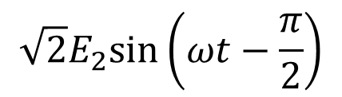
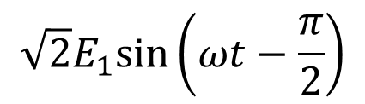
变压器空载运行原理图
（1）主感应电动势
设
则
写成：
$$\sqrt{2}E_{1}sin\left(ωt−\frac{π}{2}\right)$$
写成：
$$\sqrt{2}E_{2}sin\left(ωt−\frac{π}{2}\right)$$
这里E₁和E₂为e₁和e₂的有效值

Slide 25
则e1、e2的有效值为：
相应的相量表达式为：

Slide 26
和 在相位上都滞后于产生它们的磁通 90°，在大小上具有 ，K为变压器的变比。考虑到u1≈e1(内阻和漏磁通均很小)，则有能体现变压器电压变换作用的原副边电压变换关系为
可见只要选择适当的原边、副边绕组匝数，就可以产生所需要的电压。变压器铭牌上以分数形式标出的额定电压，通常都是指变压器在空载运行时高、低压绕组的电压。

Slide 27
变压器空载运行原理图
（2）漏磁感应电动势
漏磁通产生的感应电动势为（L_{1σ}为原边漏电感）
当i0按正弦规律变化时，上式可以写成相量形式（x_{1σ}为原边漏电抗）
Notes:
I0=I0sin(wt)

Slide 28
变压器空载运行原理图
（3）空载电流
变压器的空载电流i0一方面建立磁场，另一方面要补偿空载运行时变压器的损耗。前者仅起磁化作用，称为励磁电流或磁化电流，是i0中的无功分量，以im表示；后者是有功分量，以iFe表示。因此，i0=im+iFe。一般来说，为简化起见，常忽略iFe ，将i₀看成励磁电流，
即i0 ≈ im 。

Slide 29
变压器空载运行原理图
（4）电动势平衡方程式
引入 表示原边阻抗，如果忽略不考虑空载电流（很小），那么原边回路的KVL方程为：

Slide 30
2 单相变压器的负载运行
变压器负载运行原理图
变压器空载运行的基础上，如果原边绕组接通额定电压，副边绕组接上负载 时，称为变压器的负载运行。

Slide 31
无论变压器工作在空载状态还是负载状态，其主磁通近似保持不变。正是由于这一原理，负载与空载时，产生主磁通的总磁动势应该相同
即
上式表明变压器从空载到负载，副边绕组中便会有电流产生，与此同时，原边绕组中必定产生一个电流增量 ，来抵消对主磁通 的影响，以保持恒磁通关系，这样才能把电能从原边绕组传递到副边绕组。

Slide 32
由于空载电流i0比额定电流小得多，故在满载或接近满载时，i0可忽略不计。于是，原、副绕组电流的有效值之比近似与它们的匝数成反比，即变压器的电流变换关系为：
上式表明变压器原、副绕组的电流之比近似等于它们的匝数比的倒数。
可见，变压器中的电流虽然由负载的大小确定，但是原、副绕组中电流的比值是差不多不变的；因为当负载增加时，I2和N2I2随着增大、而I1和N1I1也必须相应增大，以补偿副绕组电流的去磁作用，从而维持主磁通的最大值近似不变。

Slide 33
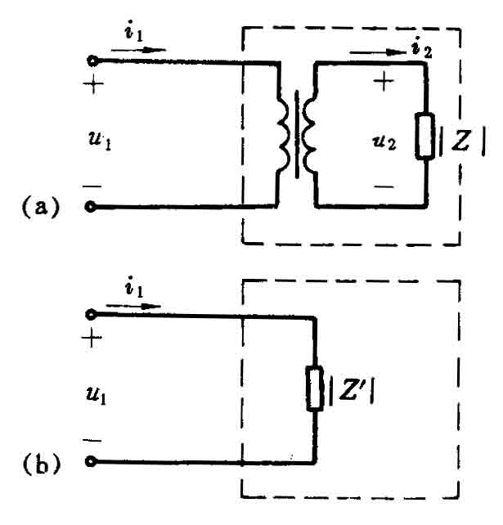
变压器的阻抗变换作用
当负载阻抗等于电源内阻时，负载能从电源获得最大功率，这种情况称为“匹配”。
如图所示，当变压器副边绕组接有模为 的负载阻抗时，如果一次、二次绕组的漏阻抗可忽略不计，则：
变压器的阻抗变换

Slide 34
U1与I1之比相当于从变压器一次绕组看进去的等效阻抗的模 ，如图（b）所示，故
变压器的阻抗变换
可见，该负载直接接电源时，阻抗模为 ；通过变压器接电源时，阻抗模为 ，其值相当于将阻抗模增加到 的 倍。
我们可以采用不同的匝数比K，把负载阻抗模变换为所需要的、比较合适的数值，这种做法通常称为阻抗匹配。在电子技术中，经常利用变压器的这一阻抗变换作用来实现阻抗匹配。

Slide 35
单相变压器负载运行时的基本方程式
（1）磁动势平衡方程式
（2）电动势平衡方程式
或

Slide 36
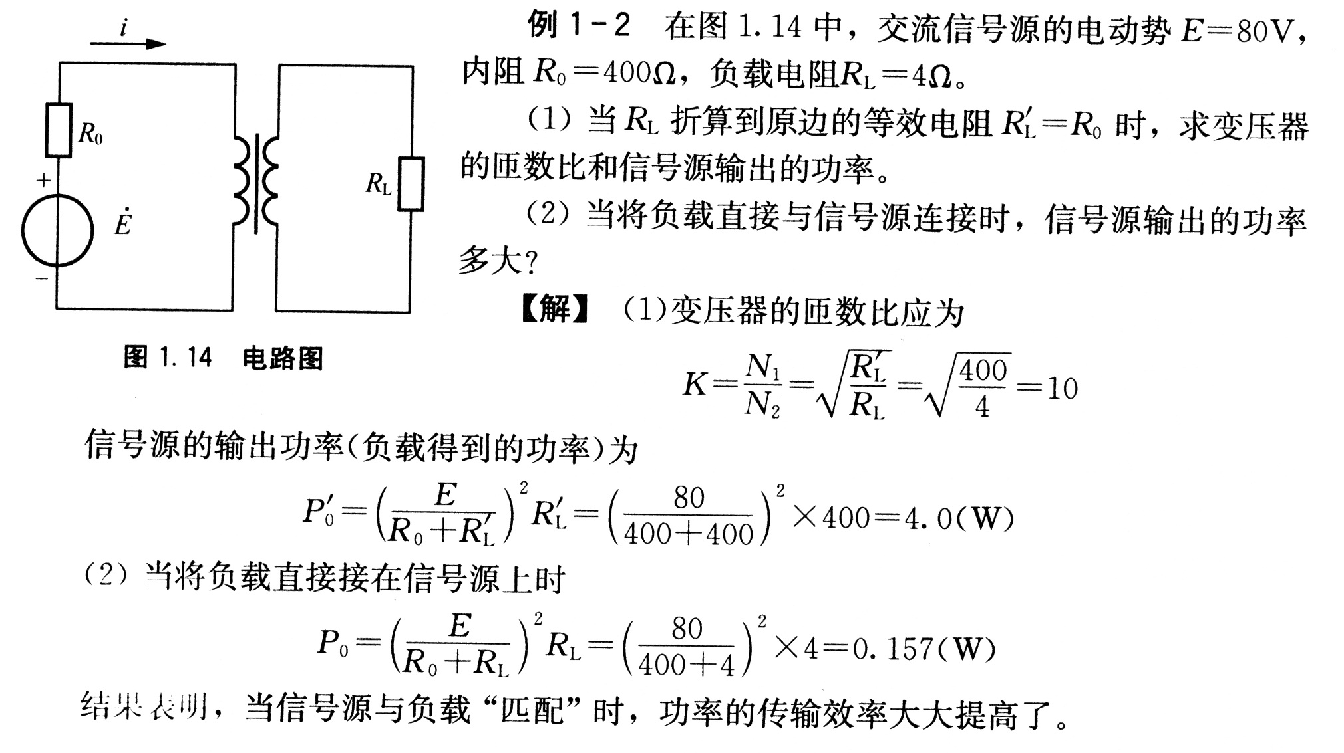
Notes:
阻抗之比为k的平方（默认经过电压变换后符合阻抗匹配的原则）

Slide 37
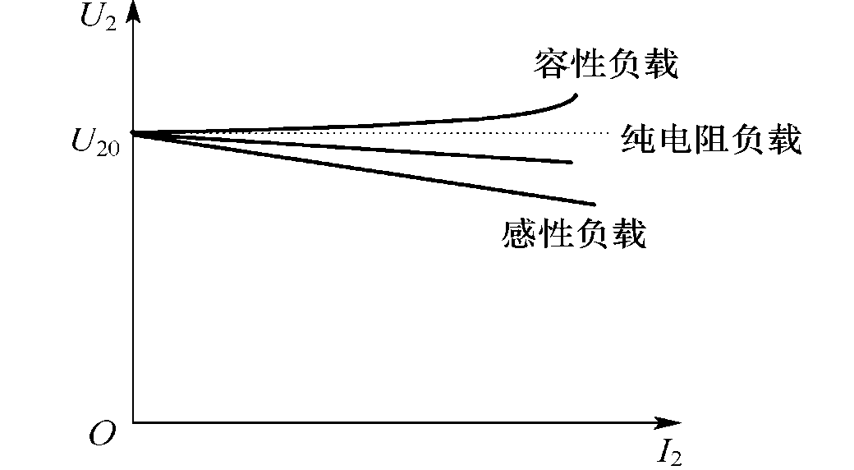
1.3 变压器的运行特性
1 变压器的外特性及电压变化率
变压器空载运行时，若一次绕组电压U₁不变，则二次绕组电压U₂也是不变的。
变压器加上负载之后，随着负载电流I₂的变化，使二次绕组输出的电压U₂随之发生变化。
变压器的外特性是用来描述输出电压U₂随负载电流I₂的变化而变化的情况。
负载的功率因数对变压器外特性的影响是很大的

Slide 38
一般情况下，变压器的负载大多数是感性负载，因而当负载增加时，输出电压U2总是下降的，其下降的程度常用电压变化率来描述:
U2N为变压器空载时二次绕组的电压（称为额定电压）；U2为二次绕组输出额定电流时的电压。
电压变化率反映了供电电压的稳定性，是变压器的一个重要性能指标。
要求变压器的△U ％越小越好。
常用的电力变压器从空载到满载，电压变化率约为3％～5％。

Slide 39
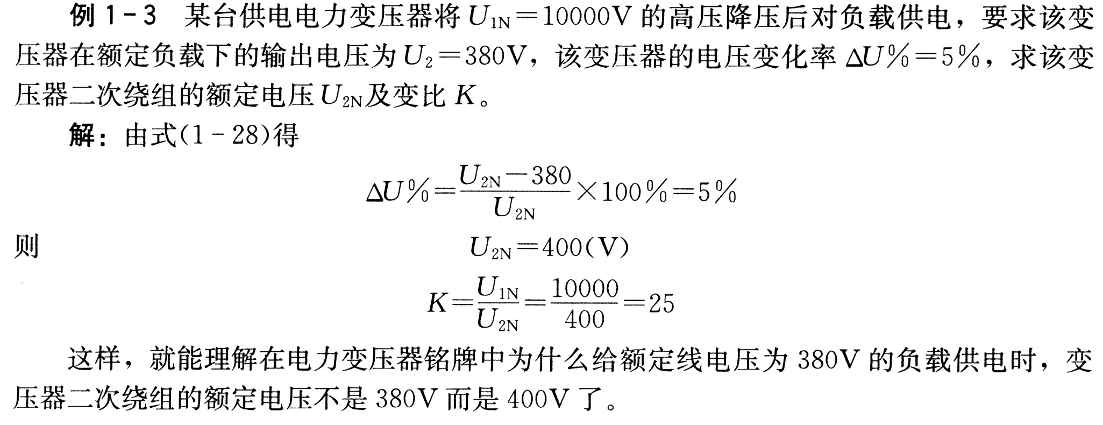

Slide 40
2 变压器的损耗与效率
变压器从电源输入的有功功率P1和向负载输出的有功功率可P2分别用下式计算
两者之差为变压器的损耗△P ，它包括铜损耗PCu和铁损耗PFe两部分，即:

Slide 41
（1）铁损耗PFe （不变损耗），基本铁损耗和附加铁损耗
基本铁损耗：铁心中的磁滞损耗和涡流损耗
决定因素：铁心中的磁通密度、磁通交变频率、硅钢片的质量等。
附加铁损耗：铁心叠片间因绝缘损伤而产生的局部涡流损耗、主磁通在变压器的铁心之外的结构部件中引起的涡流损耗等。约为基本铁损的15%～20%
（2）铜损耗Pcu （可变损耗），基本铜损耗和附加铜损耗
基本铜损耗：电流在一、二次绕组上产生的损耗
附加铜损耗：由漏磁通产生 集肤效应使电流在导体内分布不均匀而产生的额外损耗。约为基本铜损耗的3%～20%

Slide 42
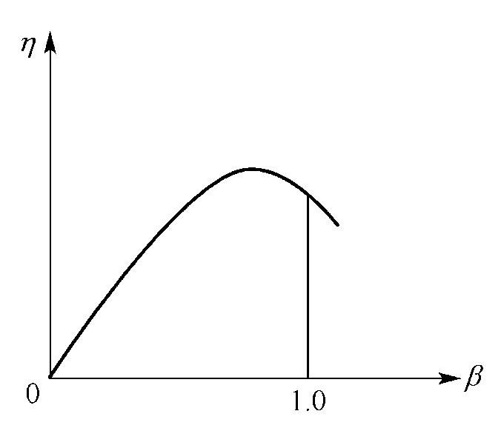
（3）效率
变压器的效率指的是输出的有功功率与输入的有功功率之比，即
（4）效率特性
变压器的效率也随负载电流I2的变化而变化
负载系数：

Slide 43
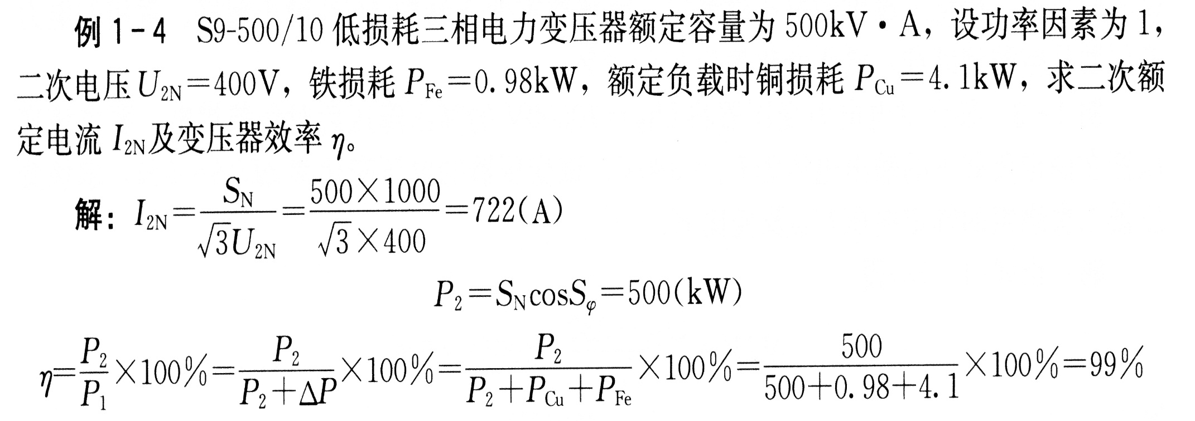


Slide 44
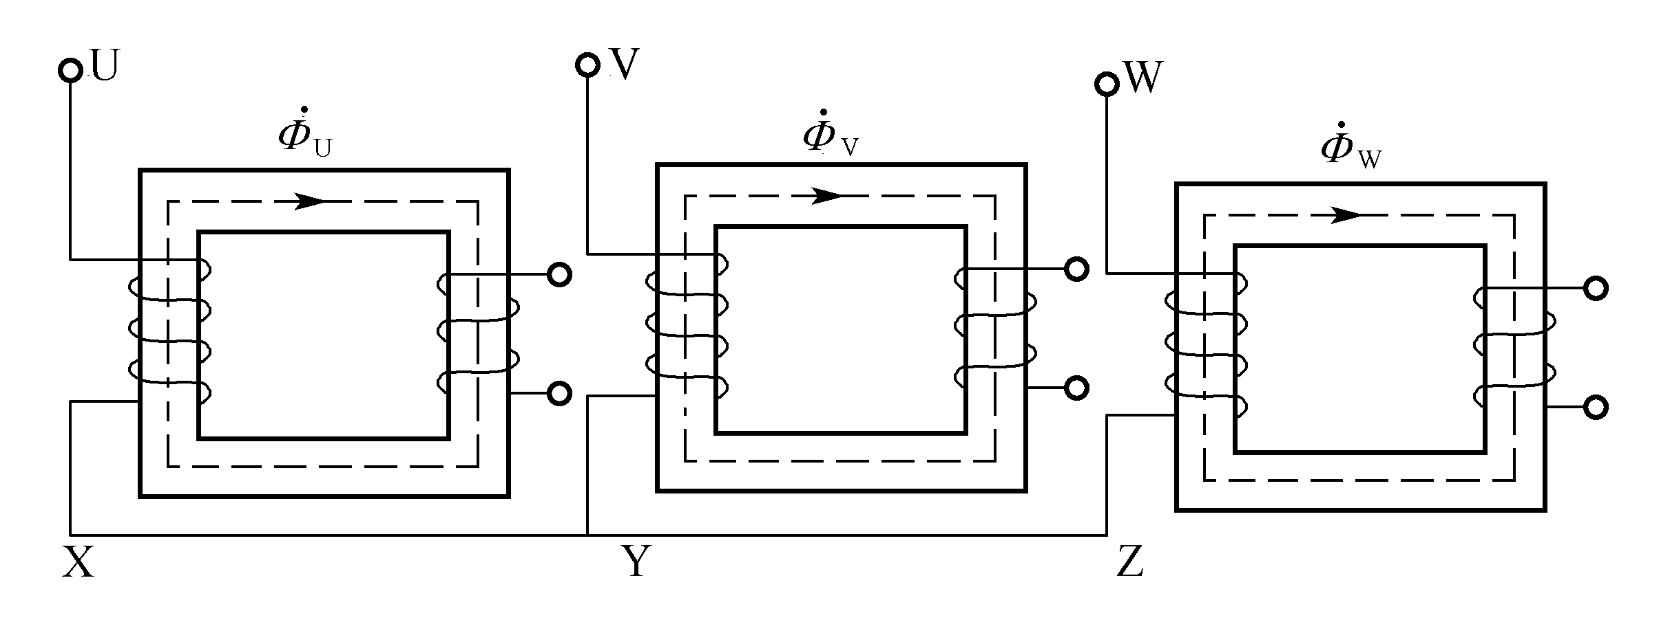
1.4 三相变压器
1 三相变压器的磁路系统
三相变压器的磁路系统，可分为各相磁路彼此无关和彼此相关的两类。
三相组式变压器是由3个磁路相互独立的单相变压器所组成的，三相之间只有电的联系而无磁的联系。虽然各磁路相互独立，原边、副边绕组可根据要求接成星形(Y)或三角形(△)。但当对原边绕组施加对称的三相电压时，空载电流也是对称的。
（1）三相组式变压器

Slide 45
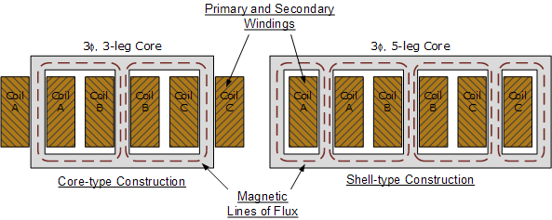
（2）三相心式变压器
与三相组式变压器不同，三相心式变压器的磁路相互关联。它是通过铁轭把3个铁心柱连在一起的。
和同容量的三相组式变压器相比，三相心式变压器所用的材料较少、质量轻。但它的缺点在于：
1) 采用三相心式变压器供电时，任何一相发生故障，整个变压器都要进行更换，如果采用三相组式变压器，只要更换出现故障的一相即可。所以三相心式变压器的备用容量为组式变压器的3倍；
2) 对于大型变压器来说，如果采用心式结构，体积较大，运输不便。
为节省材料，多数三相变压器采用心式结构。但对于大型变压器而言，为减少备用容量以及确保运输方便，一般都是三相组式变压器。

Slide 46
2 三相变压器的电路系统
变压器原边、副边绕组首末端标记及连接方法
单相变压器原边绕组的首、末端被标记为U、X；把副边绕组的首、末端标记为u、x。对三相变压器而言，为研究方便，也对其首、末端加以标记，如表所示。
绕组名称 | 首端 | 末端 | 中点
原边绕组 | U、V、W | X、Y、Z | O
副边绕组 | u、v、w | x、y、z | O

Slide 47
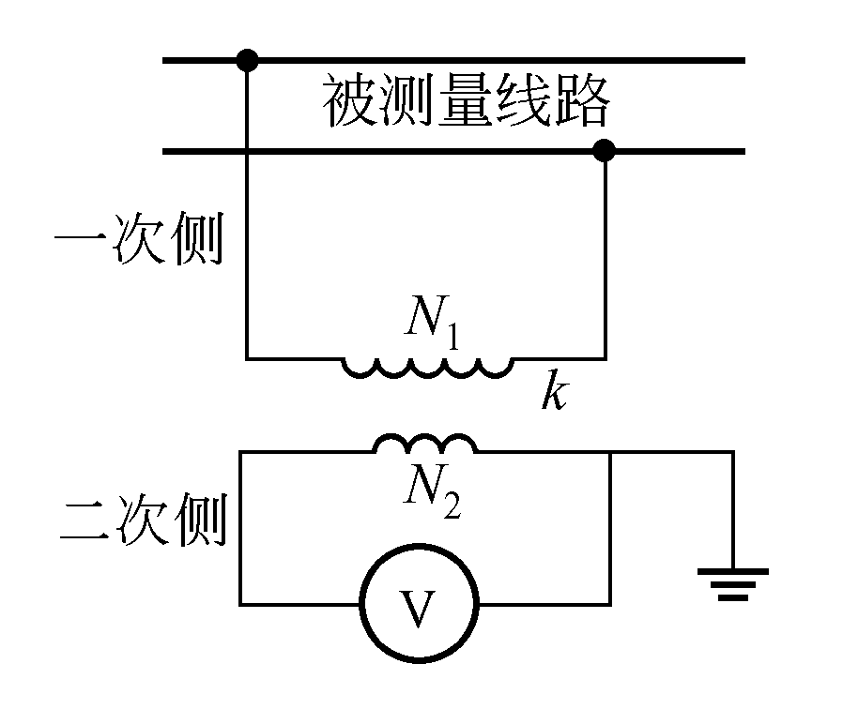
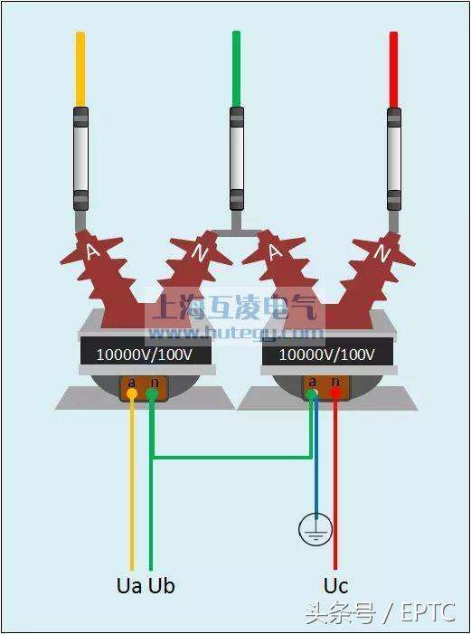
1.5 特殊用途变压器
1 仪用互感器
仪用互感器是配电系统中供测量和保护用的设备，分为电流互感器和电压互感器两类。它们的工作原理和变压器相似。
（1）电压互感器
电压互感器又称仪表变压器，也称PT (Potential Transformer) 或TV（transformer-volt ）。
电压互感器原边绕组并接于被测量线路。副边接有电压表，相当于一个副边开路的变压器。
为了安全起见，副边绕组必须有一点可靠接地，并且副边绕组绝对不能短路。

Slide 48
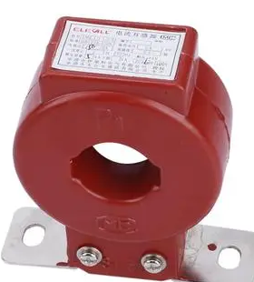
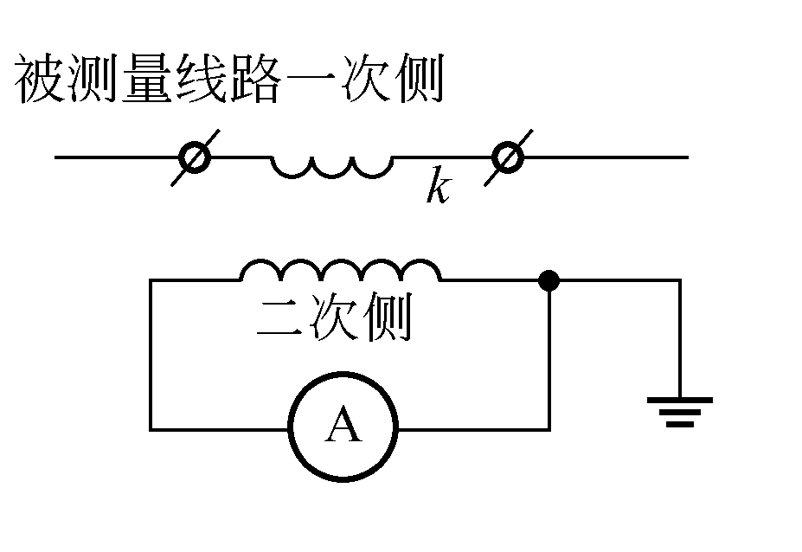
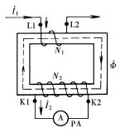
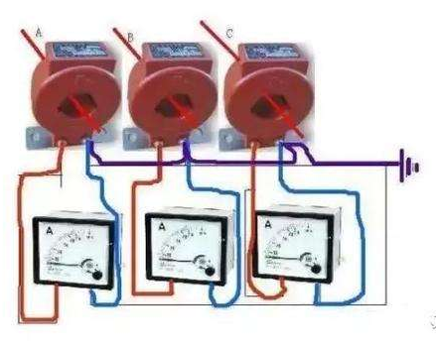
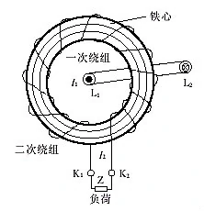
（2）电流互感器
电流互感器也是按电磁感应原理制成的，也称CT(Current Transformer) 或TA（transformer-Ampere）。
原边绕组串接于被测线路中，副边绕组与测量仪表或继电器的电流线圈串联，副边绕组的电流按一定的变比反应原边电路的电流。
电流互感器的副边绕组必须有一点接地。
由于作为电流互感器负载的电流表或继电器的电流线圈阻抗都很小，所以电流互感器在正常运行时接近于短路状态。
电磁式电流互感器
Notes:
注意穿线匝数与被测电流的关系

Slide 49
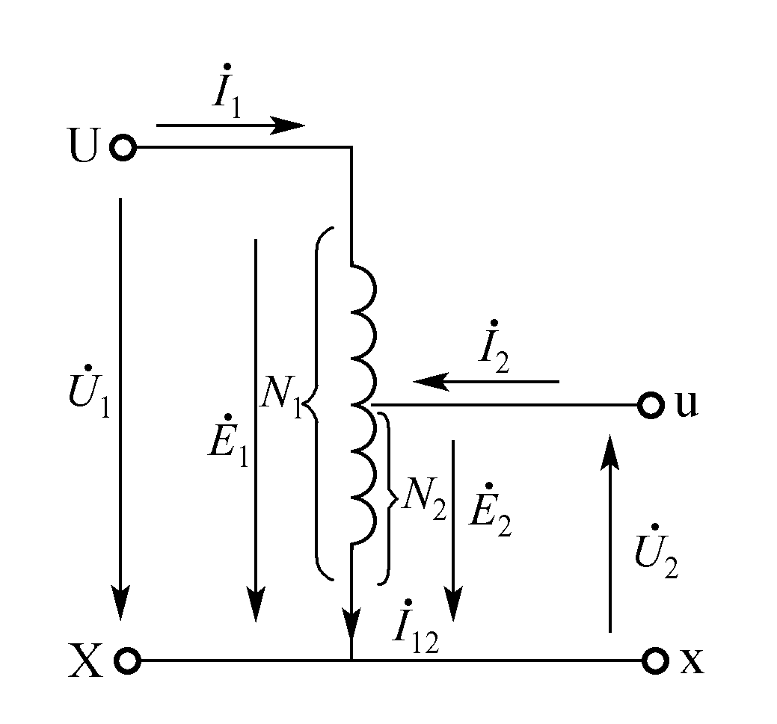
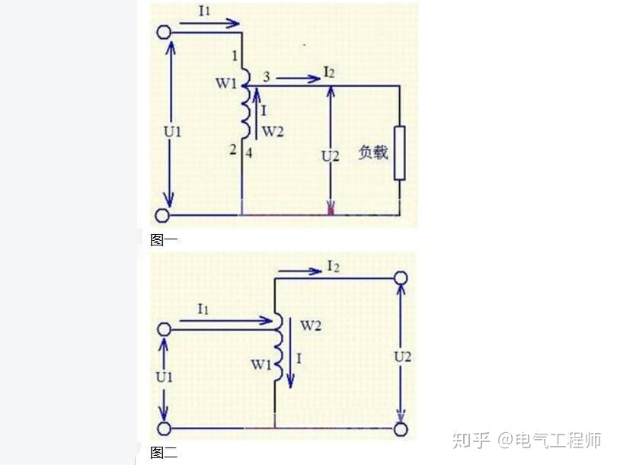
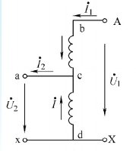
2 自耦变压器
自耦变压器也有单相和多相之分，但与普通双绕组变压器的区别在于：只有一个绕组，副边绕组是原边绕组的一部分，因此，原边、副边绕组之间不但有磁的耦合，还有电的联系。
（1）工作原理（单相）

Slide 50
忽略空载时的励磁电流，上式可以变成
即
说明： 与 反相，并且I2＞I1
由于原边、副边绕组为同一绕组，存在电的联系，在副边绕组的抽头处可以看成是电路的一个节点。自耦变压器的输出功率为
Notes:
降压时I2=I1+I12，升压时I2=I1-I12

Slide 51
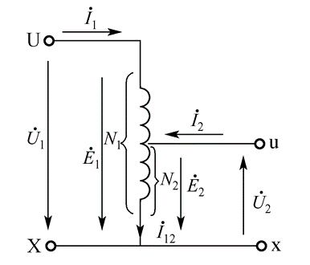
自耦变压器的输出功率有两部分组成，一部分为U₂I₁，称为传导功率；另一部分为U₂I₁₂，称为电磁功率。
另外，自耦变压器也通常设计的原边、副边容量相等，即
（2）优缺点
1)在同样容量的前提下，自耦变压器所用材料要比普通变压器少、体积小、重量轻，效率也要高一些。从而可以降低成本，提高经济效益。但当电压比k较大时，经济效益就不明显，一般自耦变压器电压比k设计为k=1.25—2。
2)由于副边绕组为原边绕组的一部分，两绕组之间存在着电的联系，低压侧容易受到高压侧过电压的影响。所以绝缘和过电压保护要加强。
3)由于只有一个绕组，漏电抗较普通变压器要小，因此，短路阻抗小，短路电流就大，要加强短路保护。

Slide 52
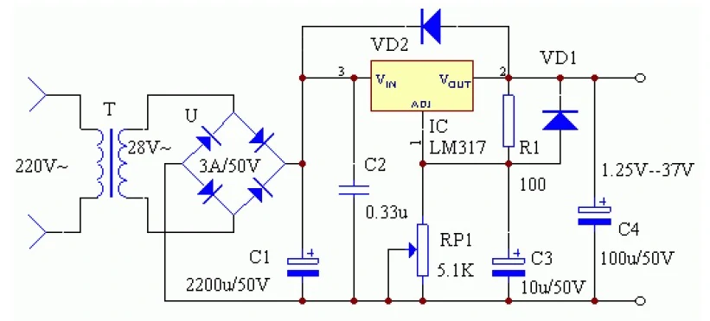
1.6整流变压器的应用简例
电源是电子电路中常用的供电部件，一般由变压电路、整流电路、滤波电路、过流保护电路、输出电压调节电路等组成。如图是一种直流电源的设计方案，可输出恒定+5V电压和+3V～+12V可调的电压。因为本电路输出电压最大为12V，即三端稳压器输入电压要求大于12+3＝15V，可以选择为16V，所以取整流滤波输出电压（即三端稳压器输入电压）为16V左右。变压器输出电压及功率的选择。
变压器降压
二极管整流
电容滤波
调整三极管
7805
+5V
LM317
+3V～+12V
保护电路
Notes:
整流变压器就是交流变直流这个系统中不可缺少的一部分。 整流变压器输入交流电,输出通过整流桥或后端的整流电路来达到将交流电变为直流电的效果。
LM317为输出电压可调的电源集成电路，1为电压调节脚，2为电压输出脚，3为电压输入脚。以7812为例，其输入端电压至少要到15V，才能输出12V的稳定电压。

Slide 53
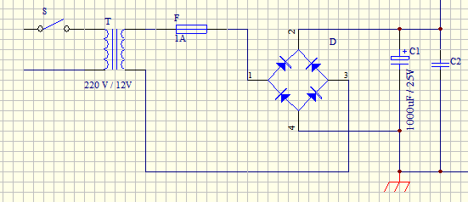

Slide 54
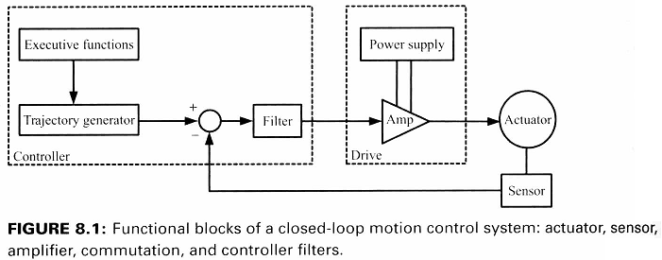
二、电执行器
1. Introduction
The term actuator in motion control system refers to the component that delivers the motion.

Slide 55
Motor-drive technologies that can be used in high-performance motion control applications:involving closed-loop position control with high accuracy and bandwidth.
We will discuss the following motor-drive technologies:
DC motors (brush type and brush-less type) and drives
AC induction motors and field-oriented vector control drives
Step motors and drives:
(a) Permanent magnet step motors
(b) Hybrid step motors
(c) Switched (variable) reluctance step motors
along with full-step, half-step, and micro-stepping drives

Slide 56
The operating principle of any electric motor involves one or more of the following three physical phenomena:
Opposite magnetic poles attract, and same magnetic poles repel each other
Magnets attract iron and seek to move to a position to minimize the reluctance to magnetic flux
Current-carrying conductors create an electromagnet and act like a current-controlled magnet
Every motor has the following components:
Rotor on a shaft (moving component)
Stator (stationary component)
Housing (with end plates for rotary motors)
Two bearings, one for each end, to support the rotor in the housing, including some washers to allow axial play between the shaft and the housings

Slide 57
An electric motor is a power conversion device. The key phenomenon in the conversion process is different for various motors
1. DC motors: 2 magnetic fields.
Brush-type: one is due to the current through the armature winding on the rotor, and the other one is due to the permanent magnets in the stator.
Brushless: the roles of rotor and stator are swapped
AC motors: the 1st magnetic field is set up by the excitation current on the stator. It in turn induces a voltage at the rotor conductors. The induced voltage results in current which in turn set up its own magnetic field, which is the 2ed magnetic field.
3. Stepper motors (PM type): same principle as brushless DC motors, except that the stator winding distribution is different.

Slide 58


The torque production in an electric motor is proportional to the strength of the 2 magnetic flux vectors and the sine of the angle between the 2 vectors.
The design of an electric motor seeks to determine the following:
Shape of the effective magnetic reluctance of the motor by a proper selection of materials and geometry of the motor.
Distribution of coil wires, coil wire diameter, and its material
Permanent magnets (number of poles, geometric dimensions, and PM material)

Slide 59

2 Steady-State Torque-Speed Range, regeneration, and Power Dumping
Motor-drive combinations that can operate in all 4 quadrants of the T-w plane are called fore-quadrant operation devices and can act as motor and generator during different modes of an application.
In quadrantsⅠand Ⅲ：
In quadrantsⅡand Ⅳ ：

Slide 60
There are 2 different motion conditions where regenerative energy exists and satisfies the conditions:
During deceleration of a load, where the applied torque is in opposite direction to the speed of inertia（电磁制动）
In load-driven applications, i.e. in tension-controlled applications（A motor needs to apply a torque to the web in opposite direction to the motion of the motor and web）

Slide 61



Slide 62


Motoring mode
Generating mode

Slide 63

In this example, the regenerative energy is:

Slide 64

再生功率要小于耗散功率

Slide 65


Slide 66

3. Solenoids（自学）
They are used in fluid flow control valves and small range translational displacement actuator.
It is made of a coil, a frame, a plunger, a stopper, and a bobin.

Slide 67

The force as a function of a plunger displacement under constant current varies as shown in Fig 8.19
The shape of the force-displacement curve for a constant current can be affected by the shape of the plunger and stopper head.
Single acting: push or pull
Double acting: move in both direction. Two solenoids with one plunger, two coils, and two stops

Slide 68
There are 2 major differences between ON/OFF type and proportional type solenoids :
Solenoid mechanical construction where plunger, coil, and frame design provides different flux path, the proportional solenoids are generally of the type shown in Fig 8.19(iii)
Current in the coil is controlled either in ON/OFF or in proportional mode.
The tube around the plunger performs 2 functions :
Isolate the plunger from hydraulic pressure
Provide proper guide for flux flow.

Slide 69
The force generated by a solenoid is a function of the current in the coil, the number of turns in the coil, the magnetic reluctance, and temperature:
For a given solenoid, the generated force is a function of operating variables as follows:
The basic mode of control is the control of current in the coil in order to control the force

Slide 70
In basic mode of operation, a solenoid is driven by DC voltage, Vi at its coil terminals, and current i is developed by the resistance ratio:
The physical size of the solenoid determines the maximum amount of power it can convert from electrical to mechanical power:

Slide 71
本章小结
1、了解变压器的结构和分类方式 ；
2、理解变压器的工作原理 ；
3、掌握变压器的空载和负载运行工作的基本方程 ；
4、掌握变压器电压调整率、外特性、损耗、效率等性能指标；
5、了解自耦变压器、仪用互感器的工作原理。

Slide 72
作业
习题一：四-3，四-6
交作业时间：2023.2.28零点之前

